Slide 1

Электронды қызмет алу сауаттылығын арттыру

Slide 2


Жоба авторлары:
Әлтаев Ерсұлтан
Уркимбаева Алтынай
Абдуллаев Баглан
Саймаханова Асел
Бимағанбет Жамбыл

Slide 3

Жоба миссиясы:
Ауыл тұрғындарының цифрлық технологиялар жүйесінде, яғни мемлекеттік қызметтерді алу, білім беру, денсаулық сақтау салаларында өзіне-өзі қызмет көрсету бойынша сауаттылықтарын арттыру

Slide 4


Жобаның қысқаша мазмұны
Айдарлы ауылдық округте жалпы саны 1721 адам тұрады. Экономикалық белсенді халық саны 782, 171 зейнеткер, 348 жастар тіркелген. Осылардың ішіндегі мектеп оқушыларынан бастап зейнет жасына дейінгі жалпы саны 950 адамның компьютерлік жүйеде жұмыс жасай білуін, мемлекеттік қызметтерді үйде отырып өздері ала алатын, цифрлық жүйеде жұмыс жасау қабілеттілігін арттыруға жағдай жасау.

Slide 5


Қаржылық жоспар
200 000 тг*3 дана (компьютер) = 600 000 тг
20 000 тг * 3 дана (компьютер столы) = 60 000 тг
50 000 тг * 6 ай (ғимаратты жалға алу) =300 000 тг
70 000 тг * 3 адам (жалақы) = 420 000 тг * 6 ай =1 260 000 тг
7 000 тг * 6 ай (электр тогы) = 42 000 тг
10 000 тг * 6 ай (интернет)= 60 000 тг
Барлығы: 2 322 000 тг

Slide 6


Жобаны жүзеге асыру үшін -
Сырдария ауданы әкіміне ұсыну, келіссөздер жүргізу.

Slide 7


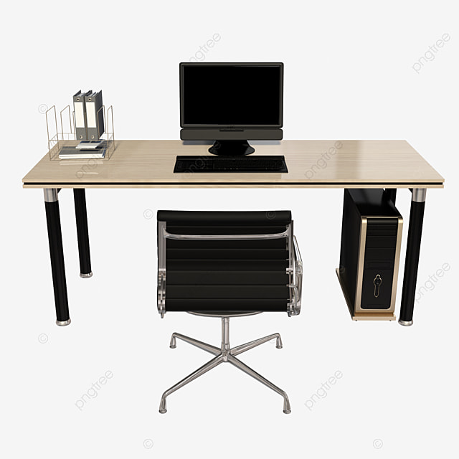

Ғимаратты жалға алу, қажетті құрал-жабдықтарды сатып алу

Slide 8

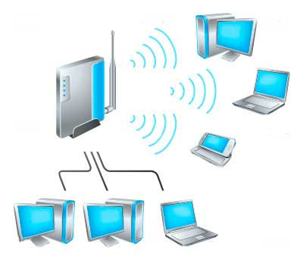

Интернет желісін тарту
Орындарды дайындау

Slide 9


Мамандармен Келіссөздер
жүргізу
Коммуналдық төлемдерді
шешу

Slide 10

Компьютер орталығын ашу, пайдалануға беру

Slide 11

Жарнамалау

Slide 12

Назарларыңызға рақмет!

